Slide 1

Chương 5 QUẢN LÝ CHI PHÍ DỰ ÁN
QUẢN TRỊ DỰ ÁN HTTT
Project Cost Management

Slide 2
Mục tiêu chương 5
Hiểu được tầm quan trọng của quản lý chi phí.
Giải thích được quy trình quản chi phí dự án.
Biết được các cách tính chi phí dự án (EVM).
Biết được các phần mềm hỗ trợ quản lý chi phí.
Hiểu được các vấn đề liên quan đến quản lý chi phí dự án HTTT.

Slide 3
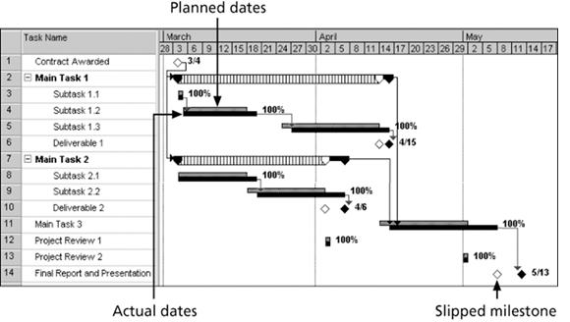
Nhắc lại kiến thức
NPV - ROI

Slide 4
Khung quản lý dự án
Nguồn: Schwalbe (2021)

Slide 5
QUẢN LÝ CHI PHÍ DỰ ÁN
Project Cost Management
Quản trị dự án HTTT

Slide 6
QUẢN LÝ CHI PHÍ DỰ ÁN
0
TỔNG QUAN
1
KẾ HOẠCH QUẢN LÝ CHI PHÍ
2
ƯỚC LƯỢNG CHI PHÍ
3
XÁC ĐỊNH NGÂN SÁCH
4
KIỂM SOÁT CHI PHÍ

Slide 7
Tầm quan trọng chi phí dự án
Dự án HTTT thường không đáp ứng mục tiêu về ngân sách - vượt ngân sách (overun)...
Dự án CNTT của 400 cơ quan chính phủ Hoa Kỳ vượt ngân sách 25 tỷ USD (GAO, 2008).
Chính phủ điện tử ở VN (dự án 112) - một thất bại về chi phí dự án (2001-2010).
Chi phí vượt 27% ngân sách (HBR, 2011):
... phát hiện số lượng lớn "thiên nga đen“.
Notes:
“Thiên nga đen” của Nassim Taleb xuất bản 2007 - Harvard Business Review

Slide 8
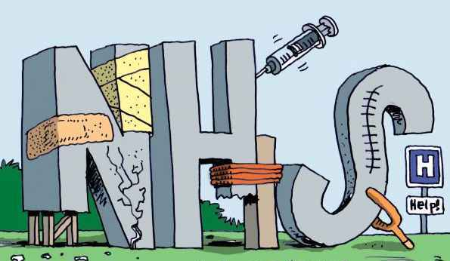
Tin học hóa y tế ở Anh
Chương trình NHS* là thảm họa CNTT lớn nhất lịch sử thế giới, vượt ngân sách 26 tỷ USD (~ 47% ước lượng ban đầu - 55 tỷ USD).
Gặp các vấn đề: hệ thống không tương thích, phản đối từ bác sĩ, tranh luận giữa các nhà thầu...
... đã hủy bỏ vào năm 2011.
* NHS: National Health Service IT.
Notes:
NHS: National Health Service IT

Slide 9
Chi phí - Quản lý chi phí dự án
Chi phí (cost): tài nguyên được tính trước để đạt được mục tiêu hay để trao đổi cái gì đó.
Đo bằng đơn vị tiền tệ (v.d., USD, VND...).
Quản lý chi phí dự án (project cost management): các thủ tục - quy trình để đảm bảo dự án được hoàn thành trong ngân sách được duyệt.
Notes:
Webster’s dictionary: “something given up in exchange”…

Slide 10
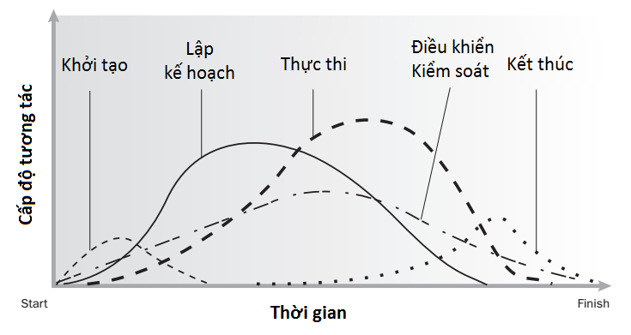
Tương tác trong dự án [chi phí]
Nguồn: PMI (2013)

Slide 11
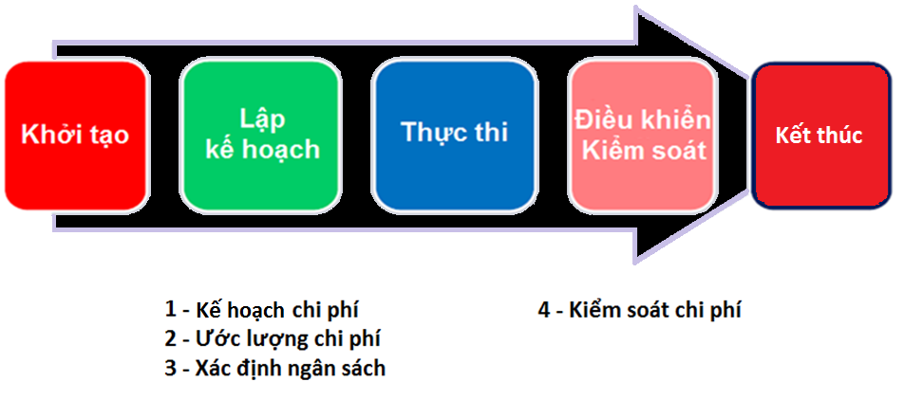
Quản lý chi phí dự án [4]

Slide 12
Quy trình quản lý chi phí
Kế hoạch quản lý chi phí (plan cost management): xác định chính sách - thủ tục liên quan đến chi phí.
Ước lượng chi phí (estimate cost): ước lượng chi phí của nguồn lực cần thiết để hoàn thành dự án.
Xác định ngân sách (determine budget): phân bổ chi phí cho các hạng mục công việc - đường cơ sở.
Kiểm soát chi phí (control cost): kiểm soát sự thay đổi ngân sách dự án.
Notes:
Xác định ngân sách (determinate budget): phân bổ chi phí cho các hạng mục công việc, để thiết lập đường cơ sở cho việc đo thành quả dự án.

Slide 13
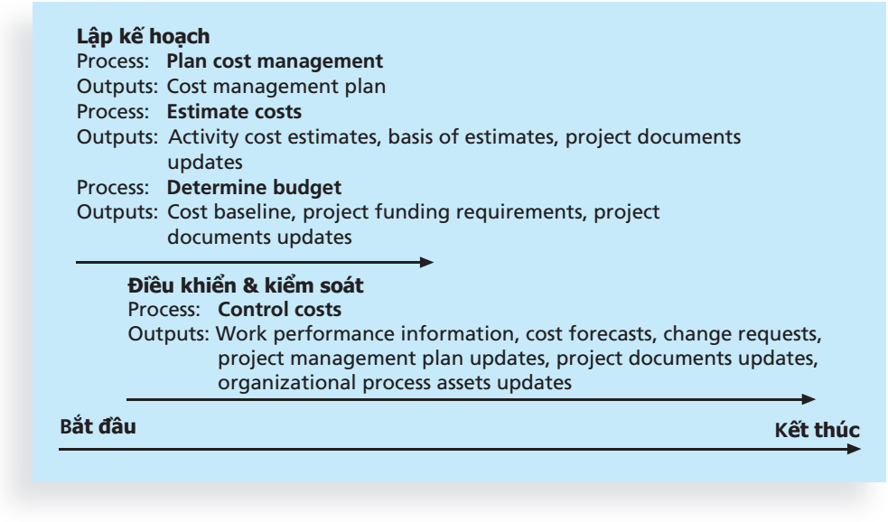
Tóm tắt quản lý chí phí dự án

Slide 14
Nguyên tắc quản lý chi phí
Ban điều hành quan tâm đến tài chính nhiều hơn HTTT, nên người QLDA phải hiểu được:
Lợi nhuận (profit)
Lợi nhuận biên (profit margin)
Vòng đời chi phí (life cycle cost)
Phân tích dòng tiền (cash flow analysis).
Notes:
Lợi nhuận (profits): doanh thu – chi phí.
Lợi nhuận biên (profit margin): lợi nhuận/doanh thu.
Vòng đời chi phí (life cycle cost): chi phí sở hữu + hỗ trợ.
Phân tích dòng tiền (cash flow analysis): chi phí và lợi ích hàng năm của dự án, và dòng tiền hàng năm...
Dự trữ dự phòng...

Slide 15
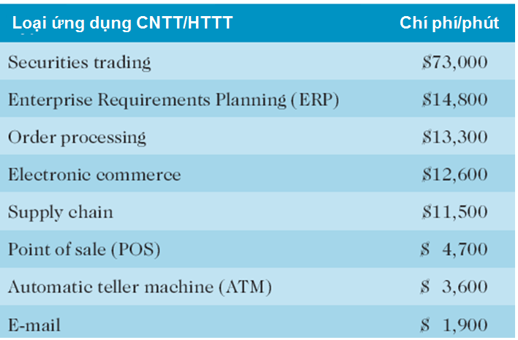
Chi phí của các ứng dụng CNTT
* The Standish Group, “Trends in IT Value” (2008).

Slide 16

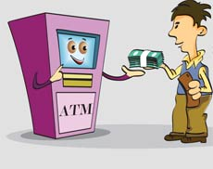
Chí phí giao dịch ATM
Công nghệ phát triển làm giảm chi phí xử lý 1 giao dịch ATM:
1968: 5 USD
1978: 1,50 USD
1998: 1 xu
2008: 0,5 xu
2018: 0,2 xu...

Slide 17

Công nghệ xanh của Dell
Công nghệ xanh đã giúp ích cho cả môi trường và công ty.
2008: đã đạt được mục tiêu “carbon neutral”.
2012: đã tiết kiệm 7 tỷ USD năng lượng.
2014: sẽ thu hồi 3 tỷ USD thiết bị đã qua sử dụng năm 2021.
Notes:
carbon neutral: cac-bon trung tính

Slide 18
Các loại chi phí và lợi ích
Chi phí hữu hình (tangible cost): chi phí hoặc lợi ích có thể đo bằng tiền (v.d., USD, VND...).
Chi phí vô hình (intangible cost): chi phí hoặc lợi ích khó có thể đo bằng tiền.
Chi phí trực tiếp (direct cost): chi phí liên quan trực tiếp đến sản phẩm/dịch vụ của dự án.
Chi phí gián tiếp (indirect cost): chi phí liên quan gián tiếp liên quan đến việc thực hiện dự án.
Chi phí chìm (sunk cost): tiền được chi tiêu trong quá khứ - khi quyết định các dự án đầu tư...
Notes:
Intangible cost: traffic jam, training....
Indirect cost: management, maintenance, marketing…

Slide 19
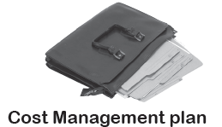
Quản lý chi phí dự án [1/4]

Slide 20
1. Kế hoạch quản lý chi phí
Kế hoạch quản lý chi phí (plan cost management) được lập bởi nhóm dự án - sử dụng kỹ thuật chuyên gia, kỹ thuật phân tích, và các cuộc họp.
Kế hoạch quản lý chi phí bao gồm:
Mức độ chính xác và đơn vị đo lường
Liên kết với quy trình tổ chức
Ngưỡng kiểm soát
Quy định về đo lường hiệu suất
Định dạng báo cáo
Mô tả quy trình.

Slide 21
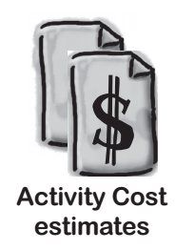
Quản lý chi phí dự án [2/4]

Slide 22
2. Ước lượng chi phí
Ước lượng chi phí (estimate cost) được giám đốc dự án thực hiện, nếu muốn hoàn thành dự án trong phạm vi ràng buộc của ngân sách.
Phải biết các loại ước lượng chi phí, làm thế nào để thực hiện ước lượng.
Các vấn đề điển hình liên quan đến ước lượng chi phí CNTT/HTTT.

Slide 23
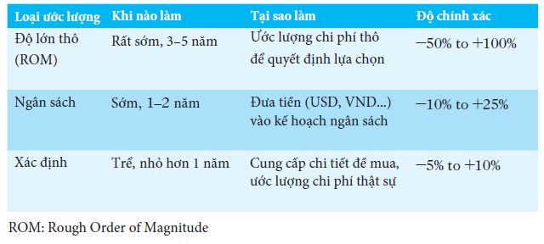
Các loại ước lượng chi phí
Notes:
Ví dụ, Dự án sân bây Long Thành, Metro Bến Thành – Suối Tiên… Nhớ: 5 – 10 – 10 – 25 – 50 – 100

Slide 24
Thông tin thêm về ước lượng chi phí
Số lượng và phân loại ước lượng chi phí thay đổi tùy lĩnh vực ứng dụng.
V.d., 5 loại trong dự án xây dựng: độ thô, khái niệm, sơ bộ, chốt, và kiểm soát.
Ước lượng chi phí thực hiện ở các giai đoạn khác nhau, và chính xác hơn theo thời gian.
Tỷ lệ lớn trong tổng chi phí là chi phí lao động - được tính theo FTE (Full-Time Equivalent).
Notes:
FTE: Tương đương toàn thời gian...

Slide 25
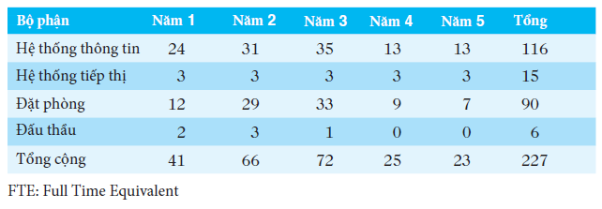
Ví dụ, FTE của các bộ phận
Notes:
1 FTE ~ 1 người làm toàn thời gian:
8 giờ/ngày X 5 ngày/tuần
X 52 tuần/năm
= 2080 giờ/năm

Slide 26
Công cụ và kỹ thuật ước lượng
Tương tự (analogous) hoặc trên xuống (top-down): dùng chi phí thực các dự án tương tự, để ước lượng chi phí.
Dưới lên (bottom-up): tính các hạng mục công việc liên quan, và tổng hợp tổng ước lượng.
Mô hình tham số (parametric model): dùng các đặc điểm/tham số dự án trong mô hình toán để ước lượng chi phí.

Slide 27
Các vấn đề về chi phí HTTT
Các ước lượng được thực hiện quá nhanh.
Thiếu người có kinh nghiệm ước lượng chi phí.
Đánh giá thấp yếu tố nhân lực CNTT/HTTT.
Ban điều hành muốn mọi thứ luôn chính xác.

Slide 28
Ví dụ, dự án Surveyor Pro
Ước lượng chi phí dự án Surveyor Pro...
Thu thập càng nhiều thông tin càng tốt, để làm rõ các nguyên tắc nền và giả định về ước lượng.
Ước lượng chi phí của các WBS chính.
Tạo một mô hình chi phí sao cho dễ thay đổi và tài liệu hóa các ước lượng.

Slide 29
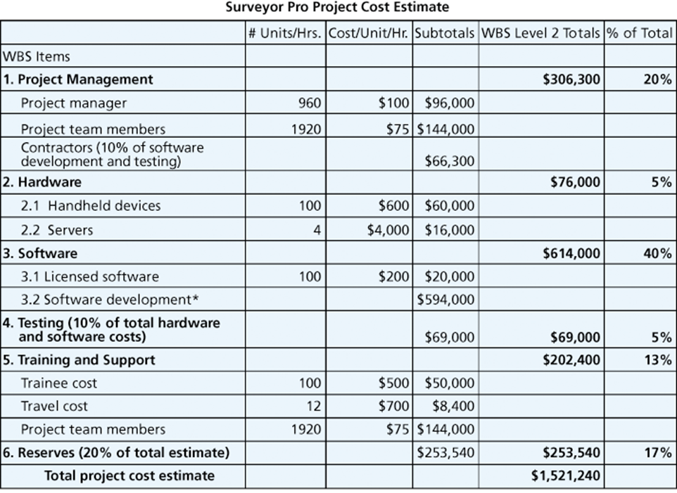
Ví dụ, ước lượng chi phí dự án

Slide 30
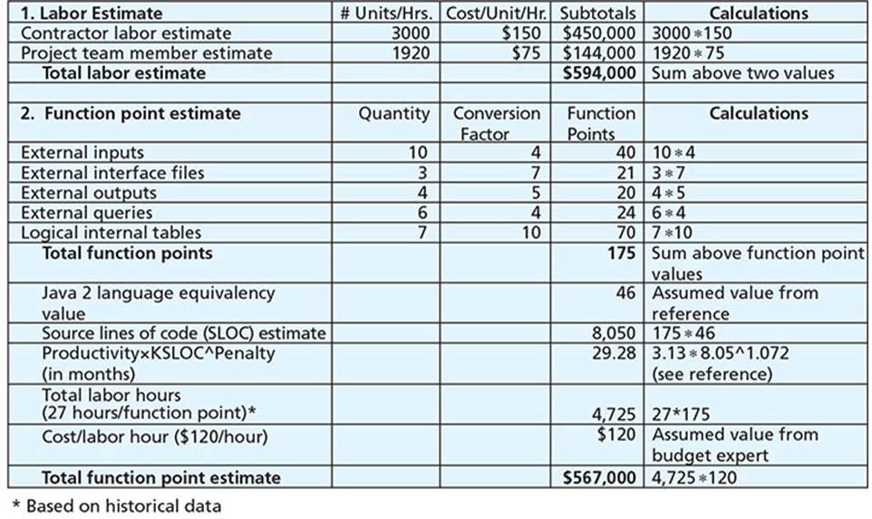
Ví dụ, ước lượng dự án Surveyor Pro

Slide 31
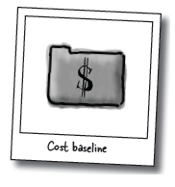
Quản lý chi phí dự án [3/4]

Slide 32
3. Xác định ngân sách
Xác định ngân sách (determine budget) liên quan đến việc phân bổ chi phí cho các hạng mục công việc theo thời gian.
WBS là đầu vào của xác định ngân sách...
Mục tiêu tạo ra đường cơ sở chi phí (cost baseline)
Ngân sách theo giai đoạn thời gian để giám đốc dự án đo lường và giám sát hiệu quả chi phí.

Slide 33
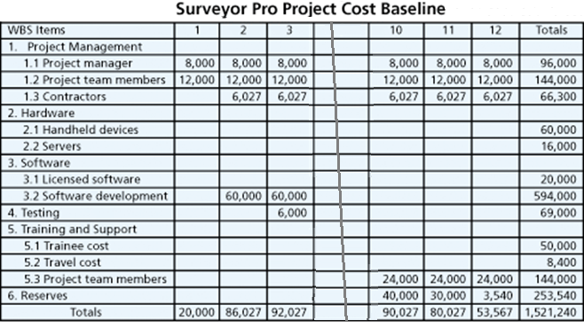
Ví dụ, đường cơ sở chi phí

Slide 34
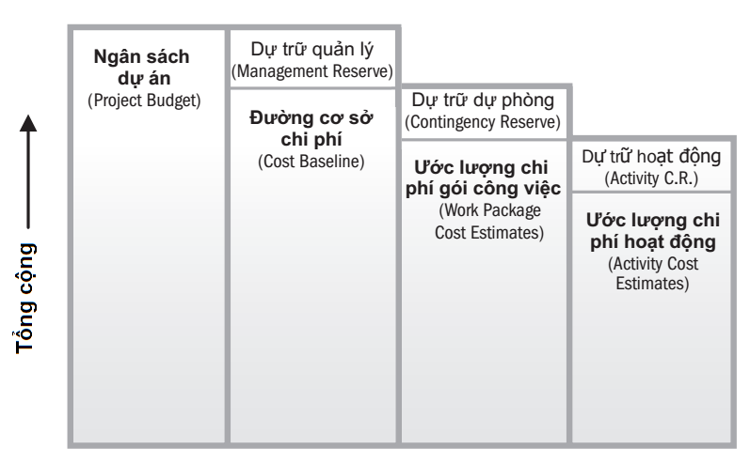
Các thành phần ngân sách dự án

Slide 35
Chi phí dự trữ
Dự trữ (reserve): lượng tiền ước lượng để giảm thiểu rủi ro chi phí, cho các tình huống khó có thể đoán trước.
Dự trữ quản lý (management): unknown unknowns
Dự trữ dự phòng (contingency): known unknowns
Notes:
Dự trữ quản lý (management reserves) - unknown unknowns
Dự trữ dự phòng (contingency reserves) - known unknowns

Slide 36

Quản lý chi phí dự án [4/4]

Slide 37
4. Kiểm soát chi phí
Kiểm soát chi phí (control cost) gồm:
Giám sát việc thực hiện chi phí.
Chỉ thực hiện thay đổi hợp lý, bao gồm đường cơ sở chi phí sửa đổi.
Phải thông báo cho các bên liên quan những thay đổi có ảnh hưởng đến chi phí.
Nhiều tổ chức trên toàn thế giới luôn gặp vấn đề về kiểm soát chi phí.

Slide 38
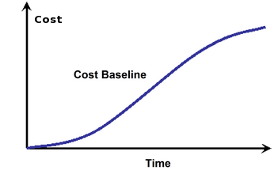
Quản lý giá trị thu được
Quản lý giá trị thu được - EVM (Earned Value Management): kỹ thuật đo lường hiệu quả dự án, tích hợp với dữ liệu phạm vi - thời gian - chi phí.
Với đường cơ sở (baseline), có thể xác định làm thế nào để dự án đạt được mục tiêu ban đầu.

Slide 39
Các khái niệm EVM
Giá trị ước tính - PV (Planned Value) -- BCWS (chi phí ngân sách theo lịch trình): một phần của tổng dự toán được duyệt theo kế hoạch.
Chi phí thực tế - AC (Actual Cost) -- ACWP (chi phí thực tế thực hiện): tổng chi phí phát sinh trong việc hoàn thành công việc.
Giá trị thu được - EV (Earned Value) -- BCWP (chi phí ngân sách thực hiện): ước tính giá trị của công việc thực sự hoàn thành.

Slide 40
Tỷ lệ hiệu quả
Tỷ lệ hiệu quả - RP (Rate of Performance): tỷ số giữa công việc thực tế hoàn thành và công việc theo kế hoạch.
Dùng RP để ước lượng giá trị thu được (EV)...
V.d., cài đặt phần mềm được phân nữa vào cuối tuần 1 - RP là 50%. Vì cuối tuần 1, phải hoàn thành 100% nhưng chỉ có 50% được hoàn thành...
Notes:
Brenda Taylor, P2 Senior Project Manager, P2 Project Management Solutions, Johannesburg, South Africa, E-mail, 2004

Slide 41
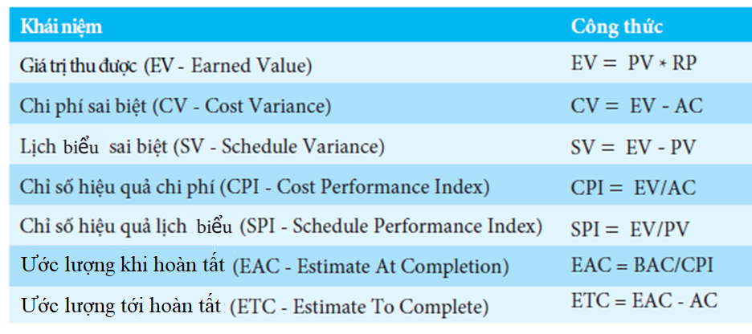
Công thức tính toán chi phí

Slide 42
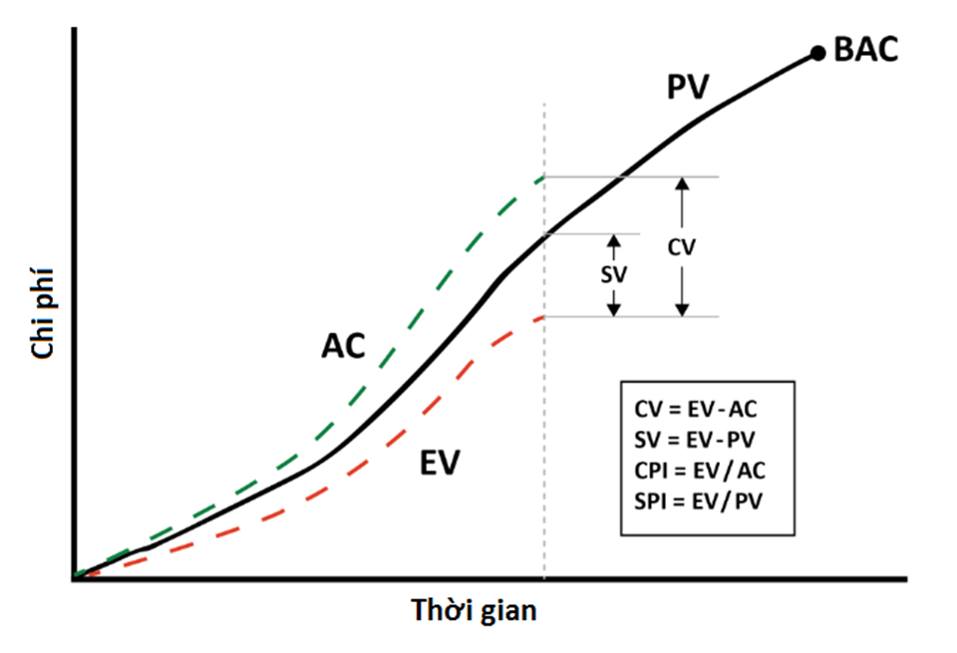

Slide 43
Nhận xét
CV và SV < 0 và...
CPI và SPI < 1 chỉ ra:
Chi phí nhiều hơn kế hoạch (vượt ngân sách) và mất nhiều thời gian hơn kế hoạch (chậm tiến độ)...
CPI có thể dùng để tính:
Uớc lượng khi hoàn tất - EAC (Estimate At Completion): ước tính chi phí hoàn thành dự án dựa trên hiệu suất.
Ngân sách khi hoàn tất - BAC (Budget At Completion): tổng ngân sách ban đầu cho dự án.
Notes:
CV và SV = 0 và...
CPI và SPI = 1 đúng tiến độ...

Slide 44
Các giá trị chi phí theo thời gian
ETC
EAC
0
t
EV
PV
AC
n
BAC

Slide 45
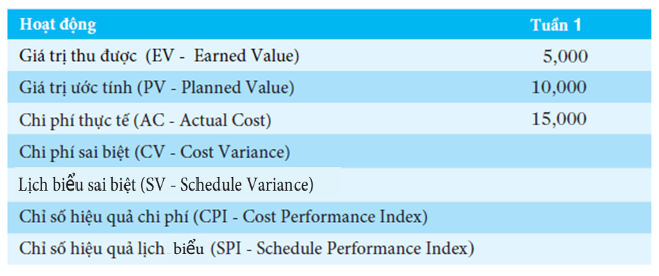




Ví dụ, tính chi phí dự án SMART D01
PV*RP
EV-AC
EV-PV
EV/AC
EV/PV

Slide 46


EVM được sử dụng toàn thế giới...
Các dự án lớn của quốc gia hay chính phủ. Khu vực tư nhân:
V.d., CNTT, xây dựng, sản xuất...
Tuy nhiên, hầu hết tư nhân không áp dụng EVM vì:
Ban điều hành không yêu cầu.
Quá phức tạp và không hiệu quả về chi phí...
Notes:
EVM được sử dụng toàn thế giới, phổ biến ở Trung Đông, Nam Á, Châu Âu...

Slide 47
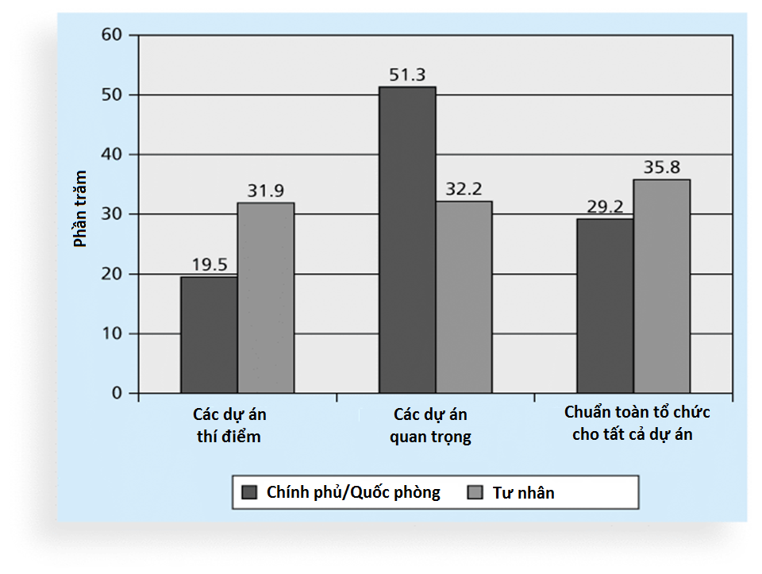
Thống kê về sử dụng EVM

Slide 48
Quản lý danh mục đầu tư
Thu thập và kiểm soát toàn bộ các dự án là tập hợp các hoạt động liên quan trong danh mục đầu tư.
5 cấp độ quản lý danh mục đầu tư:
Đưa tất cả các dự án vào một cơ sở dữ liệu.
Ưu tiên các dự án trong cơ sở dữ liệu.
Chia thành nhiều ngân sách theo loại hình đầu tư.
Tự động đồng bộ kho dữ liệu.
Dùng công cụ quản lý rủi ro đối chiếu với rủi ro dự án…
Notes:
Độ rủi ro: risk-return tools

Slide 49

Schlumberger
2001: tiết kiệm 3 triệu USD/năm – do có 120 dự án CNTT/HTTT trong danh mục đầu tư.
Giảm các dự án thừa, và phối hợp với những dự án chồng chéo nhau.
Giám đốc dự án được đầu tư rất nhiều tiền, xem các dự án là danh mục đầu tư, và theo dõi trong tổng thể.
Notes:
Lợi ích của quản lý danh mục đầu tư

Slide 50
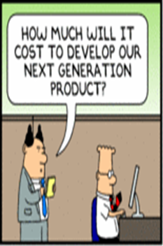
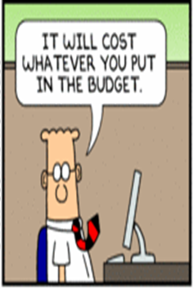
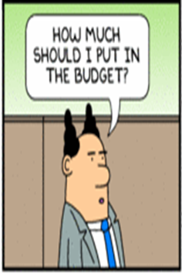
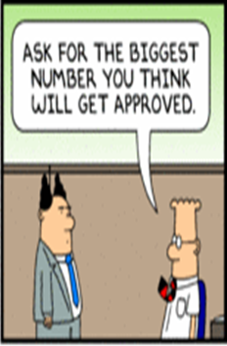
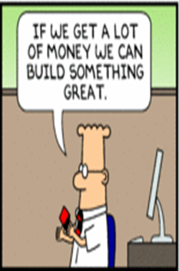
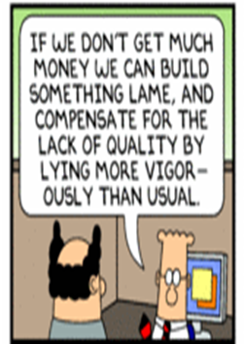
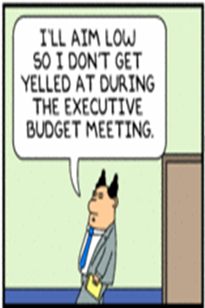
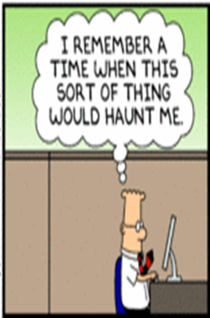

Slide 51
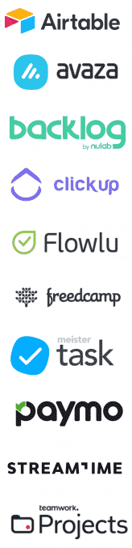
Phần mềm quản lý chi phí dự án
Bảng tính dùng ước lượng chi phí, xác định ngân sách, kiểm soát chi phí...
Phần mềm ứng dụng tài chính cho thông tin chi phí.
Phần mềm có liên quan đến chi phí: PPM (Project Portfolio Management).
PPM giúp giảm chi phí...
Notes:
PPM: Enterprise or project portfolio management

Slide 52
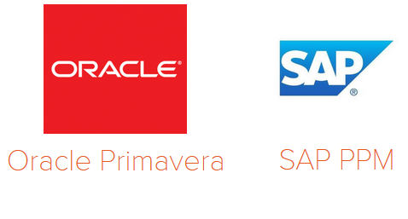
Các nghiên cứu về PPM
Gartner (2017): doanh thu hơn 1,65 tỷ USD. Tốc độ tăng do dùng trong QLDA.
Forrester (2017): ROI tăng 250% nhờ các công cụ của phần mềm.
Pfizer và Ford dùng phần mềm PPM để cải thiện tính minh bạch của nhiều dự án...
Notes:
ROI: Return on investment - Suất sinh lợi từ hoạt động đầu tư (Doanh thu - Chi phí)/Chi phí

Slide 53
TÓM TẮT & TỪ KHÓA
Quản trị dự án HTTT

Slide 54
Tóm tắt chương 5
Quản lý chi phí là quá trình còn yếu trong các dự án HTTT, giám đốc cần phải cải thiện khả năng để chi phí dự án trong ngân sách được duyệt.
Quy trình chính của quản lý chi phí...

Slide 55
Từ khóa
Từ khóa chính:
Plan cost management
Estimate cost
Determine budget
Control cost.
Từ khóa liên quan:
Cost baseline
Reserve
EVM (Earned Value Management).

Slide 56

BUH-LMS: Bài tập số 3

Slide 57
Bài đọc thêm về nhà
Tìm hiểu COCOMO (Barry W. Boehm, 1981; 2000).
Tham khảo: https://en.wikipedia.org/wiki/comoco
Quản trị dự án HTTT

Slide 58
Q&A

Slide 59
Chương kế tiếp... QUẢN LÝ CHẤT LƯỢNG DỰ ÁN

